Slide 1
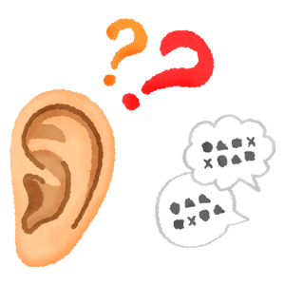
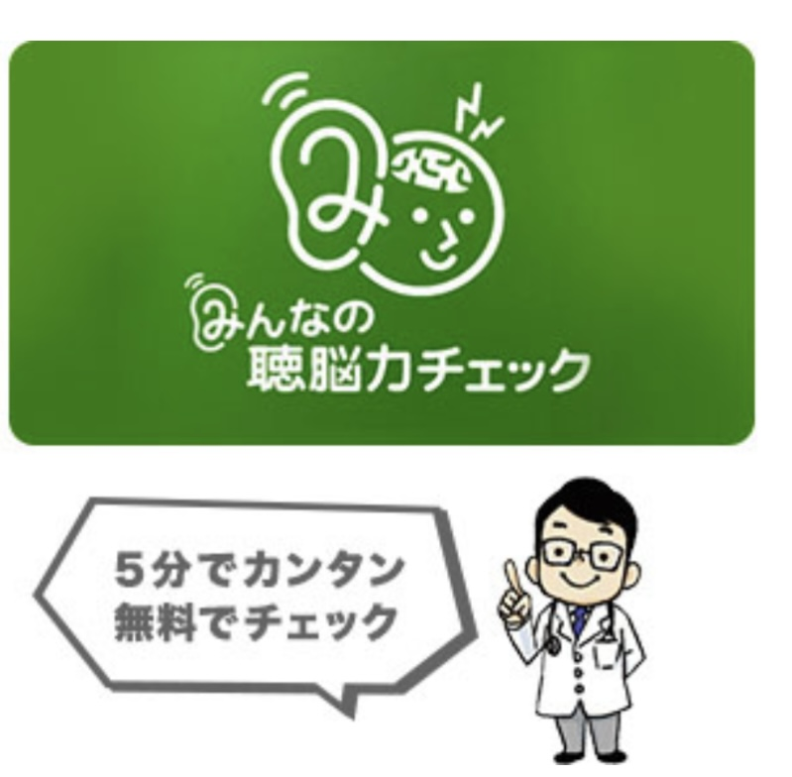
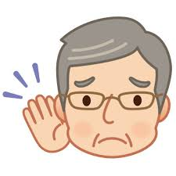
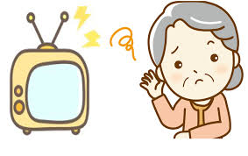
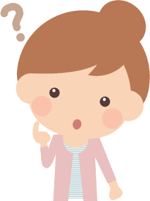
第２回
聴こえの相談会
１１／７（木）
１１／１４（木）
１３ 時〜１６時
ご相談受付中
聴こえのチェックを
してみませんか？
何の話をしているん
だい...？？？
おばあちゃん、最近
テレビの音大きいね
オアシス薬局 深沢店
０４６７−４２−７２２２
お気軽にお問合せください

